Slide 1

2019-2학기 모바일웹
어린이 놀이시설 정보 공유 서비스
지도교수 : 강 운 구 교수님
강성호 201533684
유석환 201533792

Slide 2
INDEX
1. 제안 배경
2. 서비스 개요
3. 개발 내용
4. 개발 전략
5. 개발 일정
6. 개발 산출물

Slide 3
1. 제안 배경
부모님과 친인척, 또는 아이들을 잠깐이나마 돌볼 일이 생길 때
갈만한 어린이 놀이시설을 찾기 힘듦
2. 어린이가 놀기에 적합한 환경을 찾기가 힘듦
3. 아이들은 노는 것 뿐만 아니라 다양한 분야의 활동의 경험을
해주는 것이 좋음

Slide 4



2. 서비스 개요
지역 선택
해당 지역 놀이시설 목록
전체 놀이시설 목록(경기도 데이터)
시군구별 놀이시설 정보 전송
주차여부 조회
주차장 정보 전송
관리자 및 사용자
베스트 놀이시설 목록(조회)
베스트 놀이시설 상위 3개 전송

Slide 5





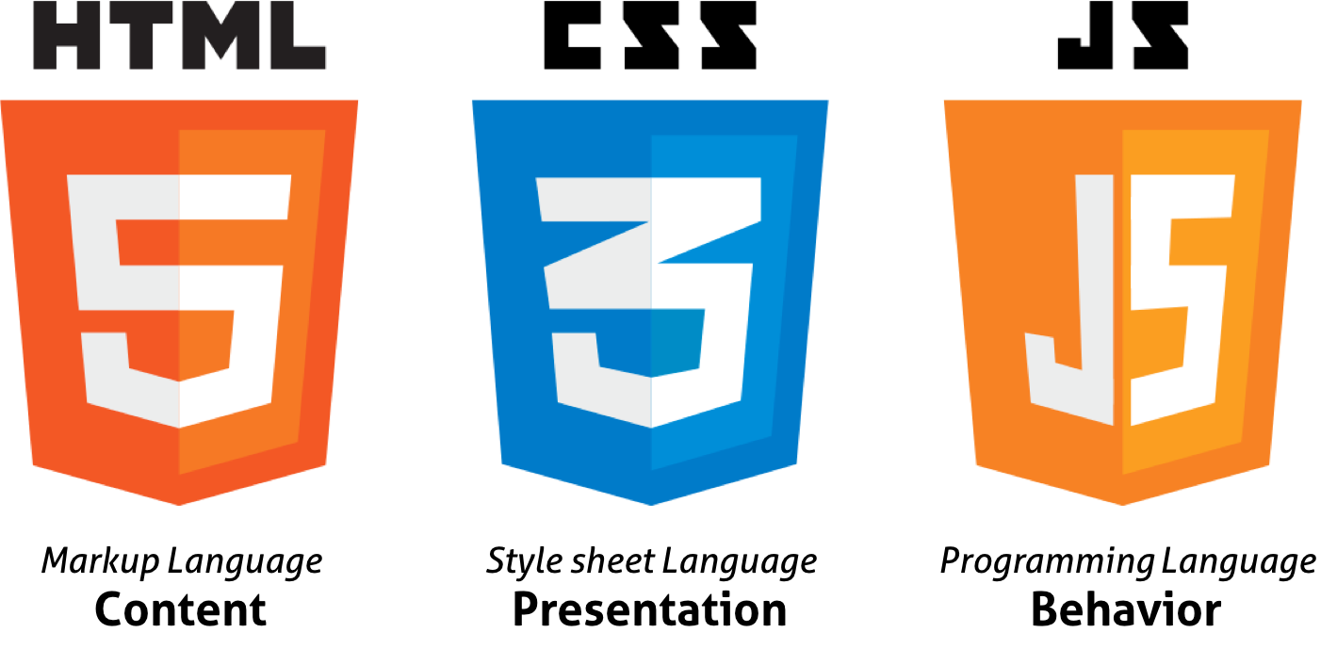
2. 서비스 개요 (사용 기술)
Front-End
Back-End

Slide 6
3. 개발 내용
개발기능명 | 기능설명 | 개발담당
1. 회원가입 | 아이디, 비밀번호, 이메일, 휴대폰번호 등 개인정보 입력 | 강성호
2. 로그인/로그아웃 | 기본 로그인 기능 | 유석환
3. 마이페이지 | 회원정보수정 | 유석환
4. 베스트 놀이시설 검색 | 경기도 공공 DB에서 베스트 놀이시설 3개 가져오기 | 강성호
5. 지역별 놀이시설 검색 | 경기도 공공 DB에서 시, 군, 구 별로 놀이시설 가져오기 | 유석환
6. 주차장 검색 | 공공 DB에서 놀이시설 근처 주차장 정보 가져오기 | 강성호
8. 관리자 | 시스템 전체(유저 등)를 관리할 수 있는 관리자 기능 | 유석환

Slide 7
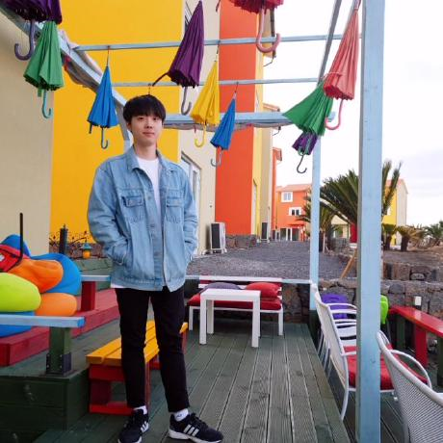
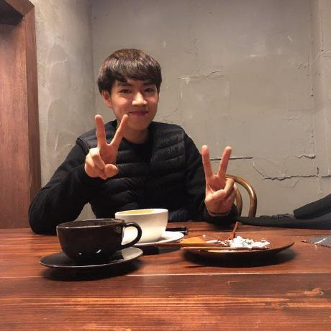
4. 개발 전략
프로젝트 관리
UI/UX 디자인
서버구축(Node.JS)
마이페이지
공공데이터 연동
지역별 놀이시설 검색
관리자 페이지 기능
제안서 작성
UI/UX 디자인
DB 구축(Mongo DB)
회원가입
베스트 놀이시설 기능
테스트 총괄
검색기능
팀장 : 유석환
팀원 : 강성호

Slide 8
5. 개발 일정
 | 4주 | 5주 | 6주 | 7주 | 8-9주 | 10-11주 | 12주
기획 | 제안서 작성 | 프로그램 설계 및 기획서 작성
디자인 | UI/UX 디자인
개발 |  |  | 서버 구축 및 웹페이지 구현
완료 |  |  |  |  |  | 완료보고서
 |  |  |  |  |  |  | 평가 및 발표

Slide 9
6. 개발 산출물
1. 반응형 웹 페이지
2. 제안서
3. 완료보고서

Slide 10
감사합니다.

